Slide 1
Mode noyau
Appels Systèmes
Interruptions
Grégory Seront
Institut Paul Lambin
E-mail: gregory.seront@ipl.be

Slide 2
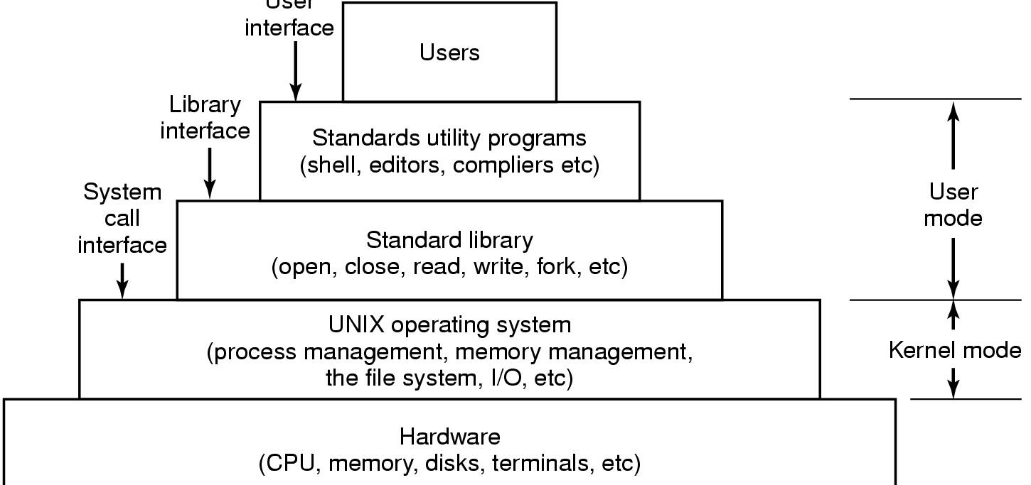
Rappel
Notes:
Dans les systèmes d’exploitations modernes, on distingues deux modes de fonctionnement:
- Le mode utilisateur
- Le mode noyau (aussi appelé Kernel, superuser ou OS)
Les programmes s’exécutant dans le mode utilisateur ne pourrons pas accéder directement au hardware de la machine. Ils ne pourront donc pas directement écrire sur le disque, l’écran ou même lire le clavier.
Pour pouvoir avoir accès au hardware et donc réaliser une de ces opérations de base, le programme devra faire appel à l’OS via un « appel système ».

Slide 3
Comment accède-t-on au hardware?
Le contrôleur offre la possibilité de piloter un périphérique physique au moyen d‘instructions exécutées par le CPU.
  Assure la transformation des signaux digitaux en signaux analogiques.
  Ex: Interprète les instructions en ordre de positionnement pour une tête de lecture.
Notes:
Le processeur ne communique pas directement avec le matériel (disque, carte réseaux, etc).
Il transmet ses ordres au contrôleur de périphérique.
Ce contrôleur se charge de transformer les ordres qu’il a reçus en signaux électriques.

Slide 4
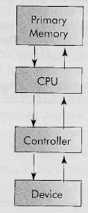
Comment accède-t-on au hardware?

Slide 5
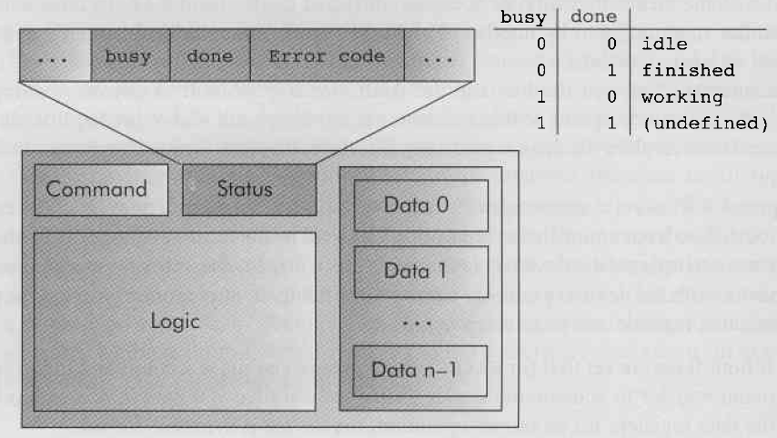
Registres de Contrôle
Le contrôleur est accédé via des registres de contrôle
TBD figure 4.8 pg 128 NUTT
Operating Systems I
Notes:
En général vu depuis le processeur le contrôleur a la structure montrée sur la figure.
Il possède une série de registres sur lesquels le processeur peut lire ou écrire.
Par exemple:
Le registre de status indique si le périphérique est prêt ou occupé, si la dernière opération s’est terminée avec succès ou sur une erreur.
Le registre de commande indique quelle commande on veut que le contrôleur de périphérique exécute. Le processeur vient donc y écrire les commandes souhaitées (par exemple une demande de lecture d’un bloc).
Les registres de données permettent d’indiquer des paramètres à une commande (par exemple le numéro de bloc) ou au processeur de récupérer des données (par exemple le contenu du bloc).

Slide 6
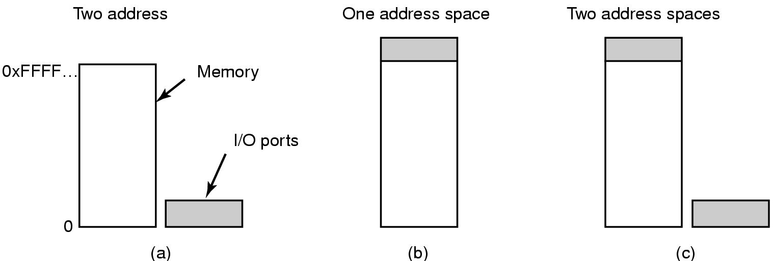
Accès registres contrôle
Accès via des ports
  In Reg, Port
  Out Port, Reg
Mappés en mémoire
  Mov Reg, adresse
Operating Systems I
Notes:
Deux méthodes sont disponibles pour permettre au processeur de lire ou d’écrire sur les registres des contrôleurs:
a) La méthode des ports
Avec cette méthode représentée dans la figure (a), un espace d’adressage est spécifiquement réservé aux périphériques. Il existe donc un bus d’adresse périphérique séparé du bus d’adresse mémoire.
Chaque registre a un numéro de port spécifique.
Pour accéder à ce port le processeur possède des instructions spécifiques; par exemple in pour lire et out pour écrire.
Ex: In [03], FF00h écrit dans le port numéro 3.
b) Le mapping mémoire
Avec cette méthode représentée dans la figure (b), l’espace d’adressage mémoire est partagé avec l’espace d’adressage des périphériques.
Chaque registre des contrôleurs de périphériques correspondent à une adresse mémoire.
Pour écrire dans le registre on utilise donc une instruction Mov classique.
Ex: Mov [0A00h], FF00h écrit dans l’adresse mémoire 0A00h qui correspond à un registre de périphérique.
Le problème est que les adresses mémoire utilisées pour les registres des contrôleurs ne peut plus être utilisée pour la mémoire.
c) On peut évidement mélanger les deux méthodes.
C’est le cas des systèmes Pentium.

Slide 7
Comment empêcher d’accéder au hardware?
Certaines instructions privilégiées (permettant l’accès au HW) ne sont accessibles qu’en mode OS.
On distingue l'OS par un flag de mode superviseur (ou noyau) situé dans le registre d'état ou Program Status Word (PSW)
Notes:
On peut se demander comment empêcher un utilisateur ne possédant pas les droits suffisants de prendre le contrôle des périphériques.
Sachant que l’on accède aux contrôleur en exécutant des instructions Mov ou In et Out, la réponse évidente est d’empêcher l’utilisation de In et out et d’empêcher d’écrire dans certaines zones mémoire.
Pour pouvoir restreindre l’accès à ces instructions (que l’on va appeler « instructions privilégiées »), on va rajouter dans le processeur un flag (un bit spécial) qui indique si l’on est en mode « super-utilisateur » ou en mode « utilisateur » normal.
Ce bit est situé dans le registre d’état du processeur qui est aussi appelé Program Status Word (PSW).

Slide 8
Instructions privilégiées
Quelles sont les instructions privilégiées?
I/O (accès ports)
  In, out
I/O (accès mémoire)
  Toutes les adresses ne sont pas accessibles
Protection mémoire
  Mov non restreint
Gestion des droits
  Changement du PSW
Notes:
Lorsqu’on est en mode utilisateur normal, on aura pas le droit d’exécuter les In out ni le droit de faire un mov n’importe où.
On aura évidement pas le droit non plus de changer le registre d’état.

Slide 9
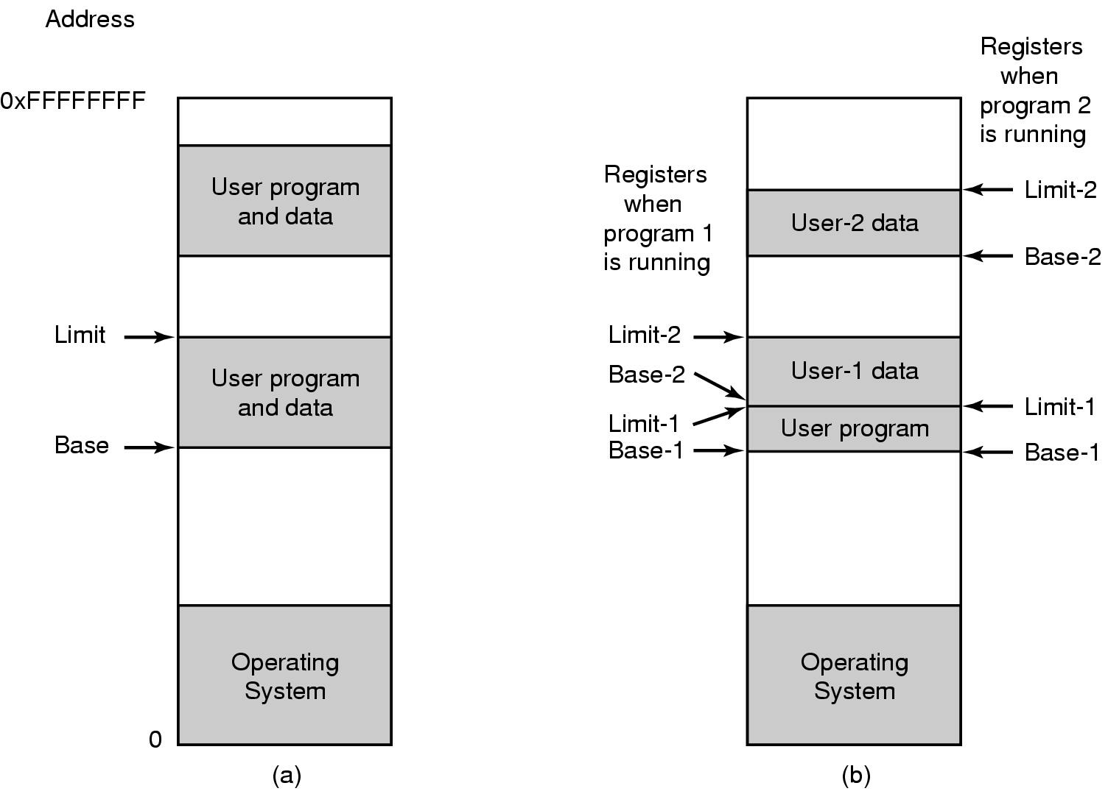
Protection mémoire
Notes:
Pour empêcher de lire ou écrire n’importe où avec l’instruction mov, le processeur possédera deux registres en plus:
base
limit
Lorsqu’on sera en mode « utilisateur », on aura le droit de lire et d’écrire uniquement sur des adresse situées entre base et base + limit.
Ces registres ne peuvent évidement pas être changés en mode utilisateur.
Par contre lorsque le bit de super-utilisateur est à 1, on est en mode superuser et on peut exécuter n’importe quelle instruction sans restriction.

Slide 10
Mode superviseur/instruction privilégiées
C'est le fait d'être en mode superviseur dans le processeur qui distingue l'OS d'un programme utilisateur!
On parle aussi de
  Mode noyau
  Mode OS
  Mode protégé
Concept clef!!
Operating Systems I

Slide 11
Appel Système
Un programme utilisateur peut demander à accéder au hardware via un Appel Système à l'OS.
Operating Systems I

Slide 12
Instructions TRAP
Comment faire appel à l'OS?
Instruction spéciale (TRAP) changeant de mode et appelant l'OS.
Instruction TRAP change juste le mode (les privilèges) ?
Operating Systems I
Notes:
Comme l’utilisateur normal ne peut pas faire n’importe quoi, il doit demander à l’OS de faire ce qu’il ne peut pas (lire, écrire sur les registres de périphériques).
Il doit faire un appel à l’OS à l’aide d’une instruction spéciale appelée instruction « Trap ».
Celle-ci va changer le bit de mode en le passant en mode super-user.
Cette instruction va évidement aussi effectuer un saut quelque-part dans l’OS sinon, on resterait dans le code de l’utilisateur et comme le bit de mode est à super-user il pourrait faire ce qu’il veut.

Slide 13
Instruction TRAP
Instruction TRAP change juste le mode?
Non elle change le contexte(context switch):
  Sauvegarde de tous les registres
  Changement de mode
  Chargement du contexte de l'OS (avec les droits)
  Redirection vers une adresse d'une fonction de supervision de l'OS via une Table de branchement.
Operating Systems I
Notes:
On fait ce qu’on appelle un changement de contexte (context switching):
Sauvegarde de tous les registres
Changement de mode
Chargement du contexte de l'OS (avec les droits)
Redirection vers une adresse d'une fonction de supervision de l'OS via une Table de branchement.
La redirection dans le code de l’OS se fait à l’aide d’une table redirection qui indique en fonction du type d’appel système (écriture disque, lecture réseau, …) va rediriger l’exécution vers la routine de gestion appropriée.

Slide 14
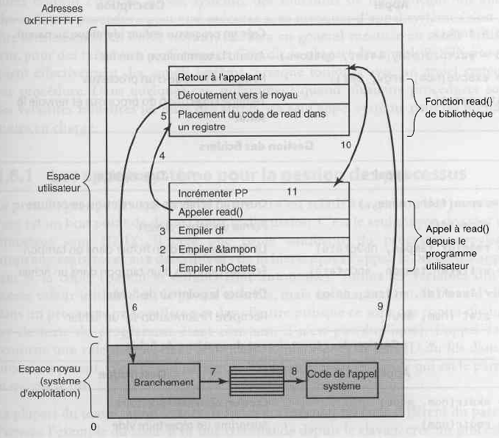
Appel Système read(df, tampon, nboctets)
Figure Pg 49 Tannenbaum
Operating Systems I
Notes:
L’exécution d’une instruction Trap popur un programme en mode utilisateur pour demander à l’OS d’effectuer une tâche pour lui est ce que l’on appelle un « appel système ».

Slide 15
Appel Système
Changement de contexte (context switch):
  Sauvegarde de tous les registres
  Changement de mode
  Chargement du contexte de l'OS (avec les droits)
  Redirection vers une adresse d'une fonction de supervision de l'OS via une Table de branchement.
Operating Systems I

Slide 16
Table de branchement
La table de déroutement peut-elle être dans l’espace utilisateur?
Non! Sinon l’utilisateur pourrait changer les adresses de déroutement et exécuter en mode OS du code à lui!
Notes:
Pour des raison évidente de protection la table de branchement doit être à l’intérieur de l’OS dans une zone mémoire non accessible à l’utilisateur. Sinon l’utilisateur pourrait changer les adresses de déroutement et exécuter en mode OS du code à lui!

Slide 17
Instruction TRAP en 8086?
Quelle est l’instruction TRAP en 8086?
Il n’y en a pas!!!
Il n’y a pas de mode noyau dans le PSW
Int n’est pas une instruction TRAP car elle ne change pas le mode.
Le 8086 ne permet pas de créer un « vrai » OS!
Pas de protection mémoire, pas de restriction de l’accès au hardware!
Notes:
Il est à noter que l’existence d’un bit de mode et d’une instruction Trap permettant de changer ce mode est une condition indispensable pour pouvoir réaliser un OS digne de ce nom.
Sans cela, il n’y a pas de protection possible des périphériques et de la mémoire.
Le 8086 par exemple ne possédait pas bit de mode et ne permettait donc pas d’y faire tourner un « vrai » OS!

Slide 18
PSW: cas des Intel
C’est très compliqué!
Current Privilege Level (CPL)
  2 derniers bits du CS register (Code Segment)
CPL: 0..3
0=niveau plus haut
3=niveau plus bas
CS ne peut être modifié que lors d'un appel système à l'OS (voir plus loin).

Slide 19
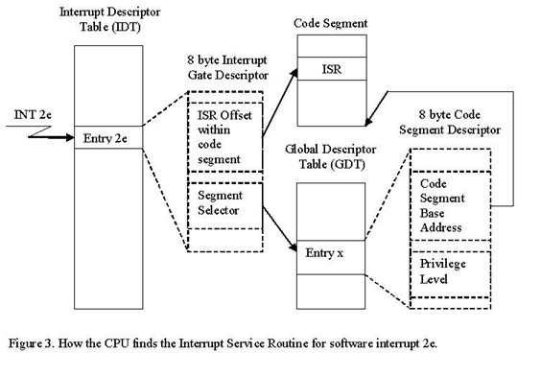

Appel système sur Pentium
Notes:
Les instructions Trap peuvent mettre en œuvre des mécanismes très compliqués.
Le schéma ci-dessus représente ce qu’il se passe lors d’une instruction trap dans un Pentium.
En fait c’est le changement de segment qui est considéré comme une instruction trap et le descripteur de segment contient les droits et l’adresse de redirection.

Slide 20
Instruction TRAP en 80x86?
Notes:
Il est à noter que l’existence d’un bit de mode et d’une instruction Trap permettant de changer ce mode est une condition indispensable pour pouvoir réaliser un OS digne de ce nom.
Sans cela, il n’y a pas de protection possible des périphériques et de la mémoire.
Le 8086 par exemple ne possédait pas bit de mode et ne permettait donc pas d’y faire tourner un « vrai » OS!

Slide 21
Appel système Linux en ASM
mov eax, 4
; specify the sys_write function code (from OS vector table)
mov ebx, 1
mov ecx, str
mov edx, strLen
int 80h
; tell kernel to perform the system call we just set up
Notes:
En 80x86 c’est l’instruction int qui fait l’appel système. C’est une instruction TRAP.

Slide 22
Exercice
Imaginez que vous êtes en train de développer une application de traitement de texte. Écrivez une liste de 5 appels système de votre OS préféré que vous pourriez utiliser dans le cadre de ce développement. Expliquez brièvement à quoi ils serviraient.

Slide 23
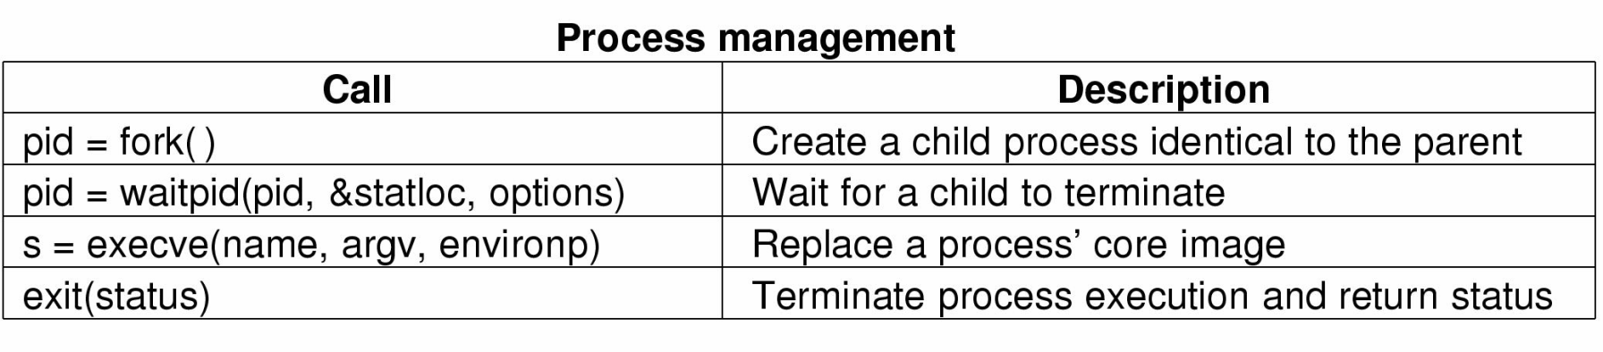
Quelques appels système UNIX

Slide 24
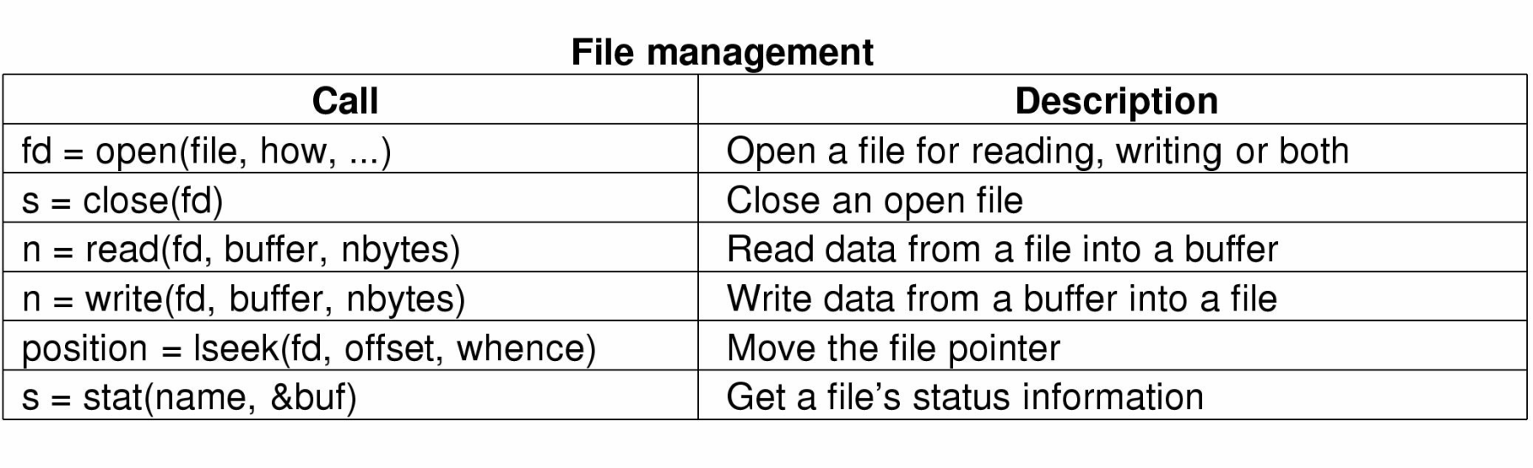
Quelques appels système UNIX

Slide 25
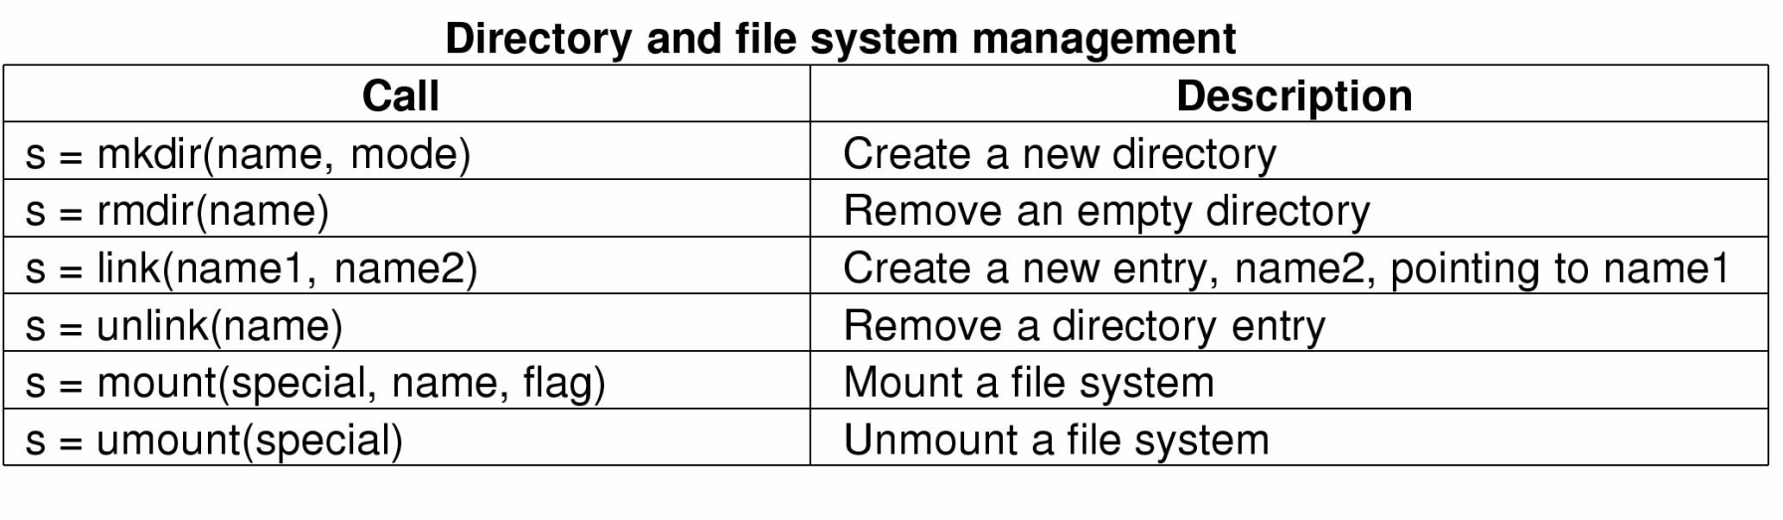
Quelques appels système UNIX

Slide 26
Ce qui se passe dans le shell
while (TRUE) { /* repeat forever */
type_prompt( ); /* display prompt */
read_command (command, parameters) /* input from terminal */
if (fork() != 0) { /* fork off child process */
/* Parent code */
waitpid( -1, &status, 0); /* wait for child to exit */
} else {
/* Child code */
execve (command, parameters, 0); /* execute command */
}
}
}
Notes:
Le shell unix est un programme utilisateur qui réalise des appel systèmes pour effectuer les commandes entrées au clavier.
Le code ci-dessus décrit ce qu’il se passe lorsque l’on entre une commande.

Slide 27
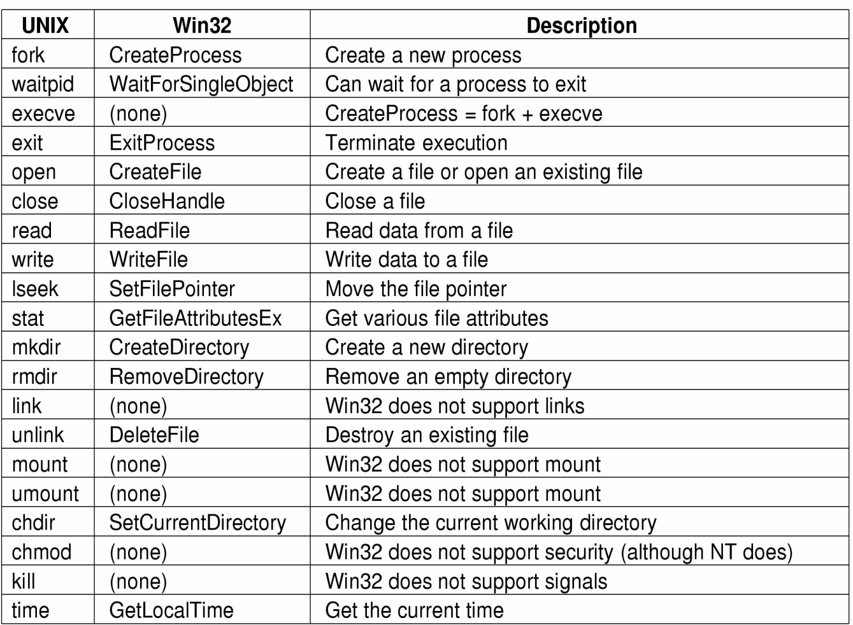
Quelques appels système Win32

Slide 28
En bref
Pas d’accès au HW en mode utilisateur
Distinction dans le PSW
Accès HW interdit via des instructions privilégiées
Accès seulement via des appels systèmes
Appel via empilement sur le stack et une instruction TRAP
TRAP provoque un changement de contexte (context switching).

Slide 29
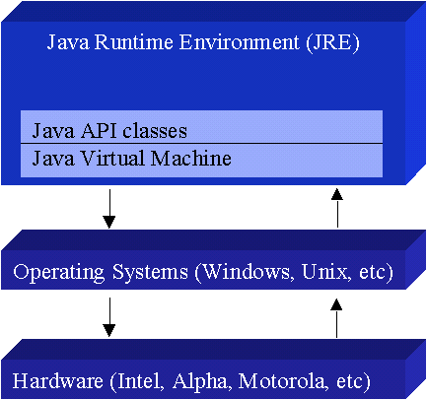
Cas de la machine virtuelle Java
Notes:
Lorsque vous exécutez un programme Java, celui-ci n’est pas directement exécuté par le processeur.
La machine virtuelle va l’interpréter.
Cette machine Virtuelle ne fait pas partie de l’OS.
Si elle a besoin par exemple de lire sur le disque elle fera un appel système.

Slide 30
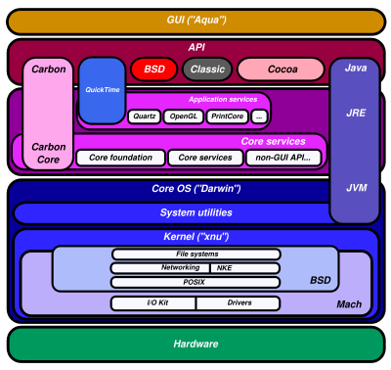
Cas de la machine virtuelle Java
Notes:
Même sur Mac OS où la machine Java est intégrée à l’OS, celle-ci est en fait exécutée en mode utilisateur normal.

Slide 31
Cas de la machine virtuelle Java
Vous ne faites pas directement des appels systèmes en Java
Il faut passer par un langage compilé (C, C++, assembleur) pour directement appeler l’API de l’OS
Notes:
C’est pourquoi une partie de cette machine virtuelle doit être écrite dans un langage non exécuté par une machine virtuelle mais plutôt directement exécuté par le processeur (sinon on se mort la queue) comme le C++ ou l’assembleur.

Slide 32
Les interruptions

Slide 33
Communications HW vers l’OS
Qu’est-ce que le HW peut signaler à l’OS?
  Nouveau caractère au clavier
  Lecture disque finie
  Bientôt plus de batterie
  Timer écoulé
  …
Notes:
Nous avons vu comment un programme en mode utilisateur dialoguait avec le matériel.
Mais l’inverse est aussi vrai: le matériel doit pouvoir communiqué avec l’OS et les programmes utilisateur.

Slide 34

Communications HW vers l’OS

Slide 35
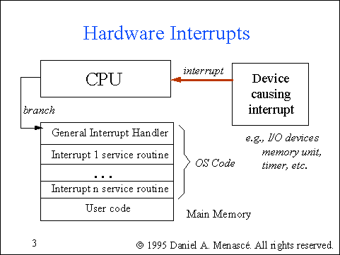
Interruption
Interruption = signal électrique
Operating Systems I
Notes:
Le mécanisme mis en œuvre par le matériel pour communiquer avec le logiciel s’appelle « interruption ».
Il s’agit d’un signal électrique envoyé par le matériel vers le processeur.
Ce dernier lorsqu’il reçoit se signal passe en mode noyaux (superutilsateur) et redirige le flot d’instruction vers une routine de traitement adéquate à l’aide d’un table de branchement.

Slide 36
Gestion des Interruptions
Interruption hardware = appel système provoqué par le matériel
Il y a des entrées « physiques » sur le processeur pour recevoir les demandes d'interruptions (Interrupt ReQuest ou IRQ chez Intel)
Operating Systems I
Notes:
Il s’agit en fait d’un mécanisme similaire à l’appel système mais initié par le matériel.
Le processeur possède plusieusr lignes physiques d’interruption (encore appellées Interrupt Request ou IRQ).
L’adresse de redirection sera sélectionnée en fonction du numéro d’IRQ.

Slide 37
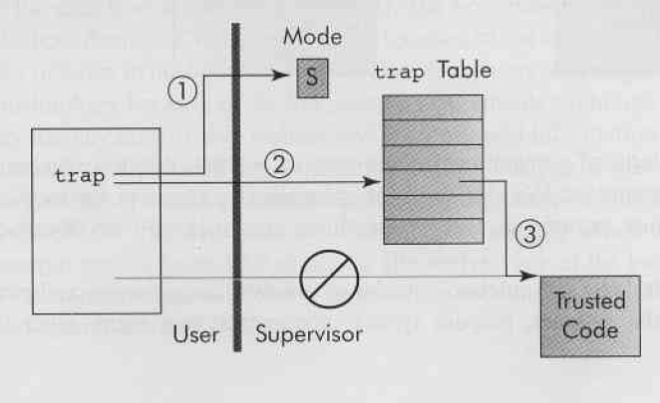
Gestionnaire d'interruption
Operating Systems I

Slide 38
Gestionnaire d'interruption
GestionInterrupt()
{
for (int i=0; i<nbDevice, i++)
if (InterruptDevice[i].levée()) GestionDevice(i);
}
Vecteur d'interruptions => dans le processeur
Operating Systems I

Slide 39
Gestion des Interruptions
Interrupt = appel système:
  Sauvegarde de tous les registres
  Changement de mode
  Chargement du contexte du gestionnaire d'interruptions (avec les droits)
  Redirection vers une adresse d'une fonction de supervision de l'OS via une Table de redirection.
Operating Systems I

Slide 40
Interruptions concurrentes
Plusieurs périphériques: danger?
Si 2ème interruption pendant le traitement de la 1ère?
On parle de “course”.
=> On va masquer les interruptions pendant le traitement
Certaines plus prioritaires => on a un tableau de masques
Operating Systems I
Notes:
Deux périphérique pourraient faire une interruption « en même temps » ou en tout cas dans un laps de temps suffisamment court pour que le processeur n’ait pas fini de traiter la première reçue.
On parle alors de « course ».
Pour résoudre ce problème, on va masque certaines interruptions lorsque l’on est en train de traiter certaines autres.

Slide 41
Hiérarchie des interruptions
Interruptions non masquables (reboot, HW failure)
Interruptions Hardware
Interruptions Software (Appels Systèmes)
Operating Systems I
Notes:
On va les hiérarchisées en fonction de leurs importances.

Slide 42
Sur Intel
On utilise l’instruction ‘int’ pour faire un appel système
Ne pas confondre
  Interruption software == appel système par un programme
  Interruption hardware == appel par le matériel
Notes:
Attention les noms données aux instructions du pentium sont trompeuse.
L’instruction int par exemple n’effectue pas une interruption mais bien un appel système!

Slide 43
En bref
Une interruption est un « appel système » généré par le hardware lorsqu’ils ont quelque chose à dire à l’OS
Géré comme tel (passage en mode OS)
C’est un signal électrique
Attention aux interruptions concurrentes

